Slide 1
МДОУ детский сад № 5 «Золушка»
Отчет о работе кружка
«Занимательная математика»
Руководитель кружка: воспитатель Соколова Н.А.

Slide 2
Занимательная математика
Направления и темы в математике, проявляющиеся в бо́льшей степени в рамках досуга, развлечения, самообразования и популяризации математики, нежели в профессиональной математической деятельности.
«Основная аудитория» развлекательной математики — обучающиеся математике, любители, хотя разработками и исследованиями в занимательной математике занимаются как любители, так и специалисты. Одна из характерных черт развлекательной математики — использование математических головоломок и игр.
Многие области развлекательной математики не требуют глубокого знания математики. Занимательная математика часто предназначена для детей и неподготовленных взрослых, побуждая их к дальнейшему изучению темы.

Slide 3
Цель кружка «Занимательная математика»
Создание условий для познавательного развития детей дошкольного возраста 4-7 лет, через организацию занимательных развивающих игр, заданий, упражнений математического содержания.
В 2018– 2019 учебном году были спланированы следующие задачи:
Развивать представления детей о свойствах и отношениях объектов, в основном через игры на классификацию, практическую деятельность, направленную на воссоздание, преобразование форм предметов и геометрических фигур.
Развивать познавательные и творческие способности детей: умение обобщать, сравнивать, выявлять и устанавливать закономерности, связи и отношения, решать проблемы, выдвигать, предвидеть результат и ход решения творческой задачи.
Развивать умение добиваться положительного результата в практической деятельности на основе самоконтроля и самооценки.
Развивать личность ребенка через активное включение в коллективную игру, оказание помощи сверстнику в случае необходимости.
Развивать мышление, сообразительность, смекалку, творчество, конструктивные способности через складывание объемных фигур по расчлененным и простейшим нерасчлененным образцам.
Развивать элементы логического мышления.

Slide 4
Режим занятий:
Математический кружок работает 1 раз в неделю
дети 4-5 лет - 20 мин.,
дети 5-6 лет - 25 мин.,
дети 6-7 лет – 30 мин.,
всего 36 занятий за учебный год.
Состав группы 10-12 человек.
Формы обучения:
занятия математического содержания.
Формы организации математической деятельности детей на занятиях:
задачи-шутки, математические и логические загадки и задания, увлекательные игры и упражнения с цифрами, знаками, геометрическими фигурами.

Slide 5
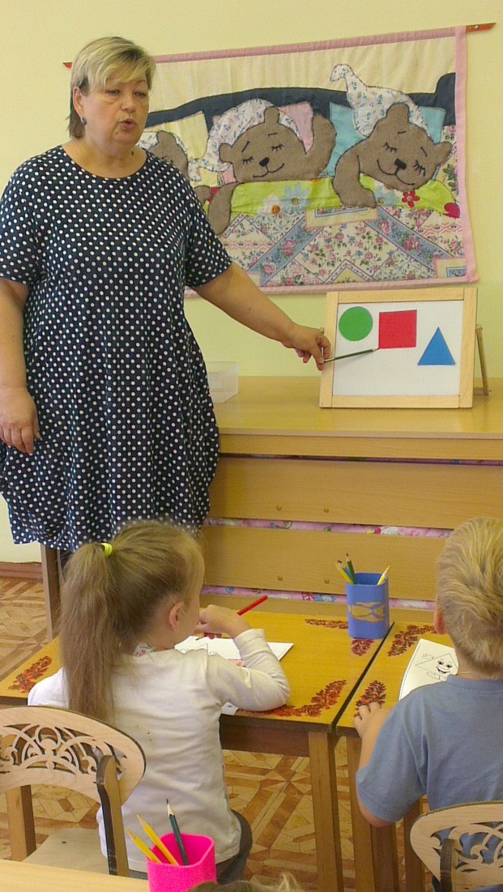
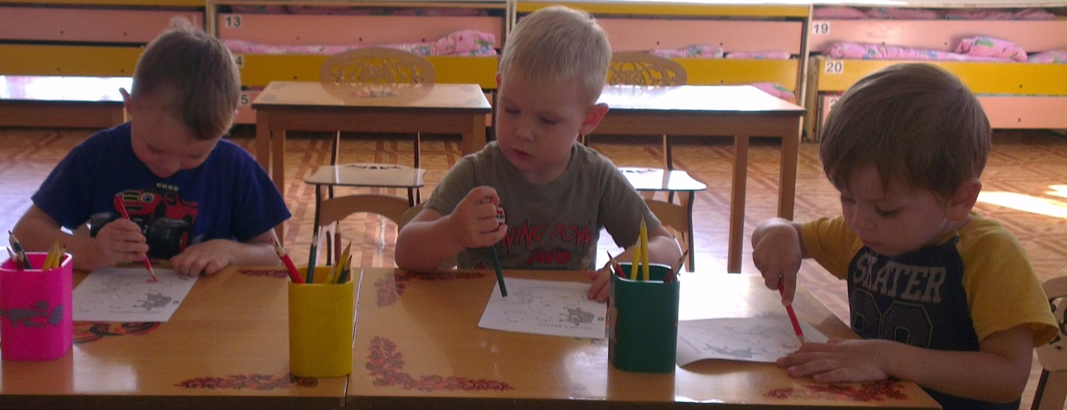
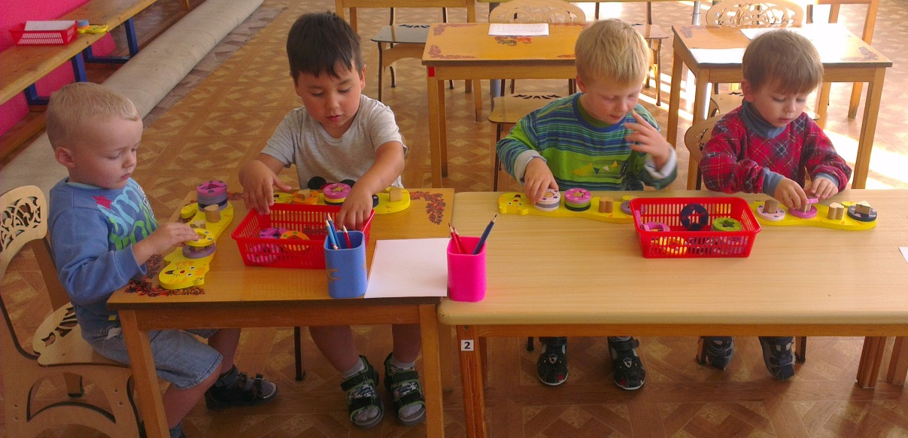
Учимся называть, классифицировать геометрические фигуры, соотносить с предметом такой же формы

Slide 6
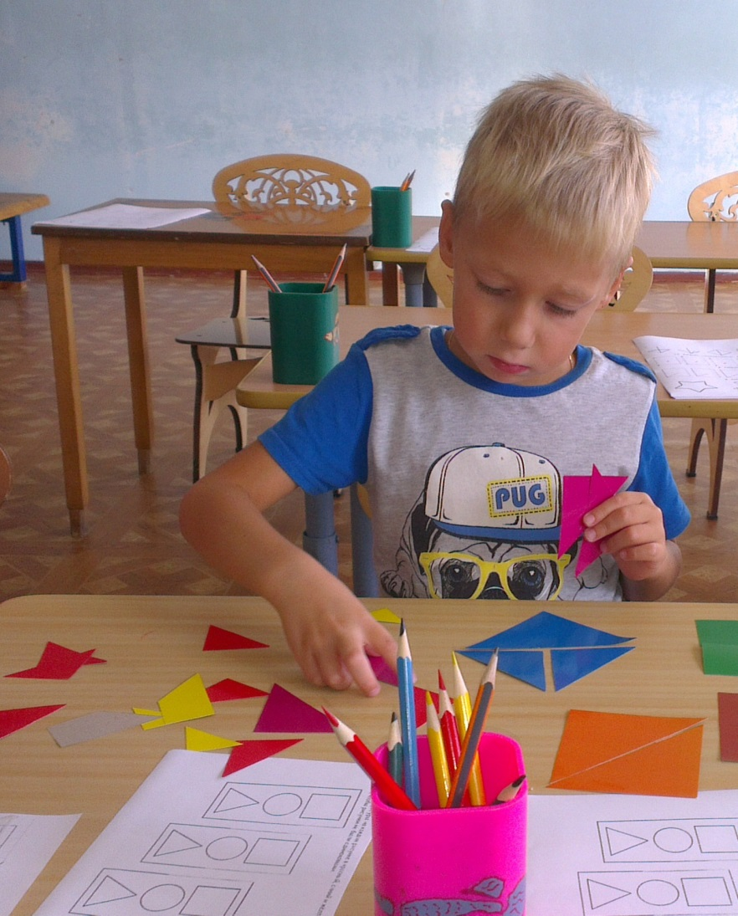
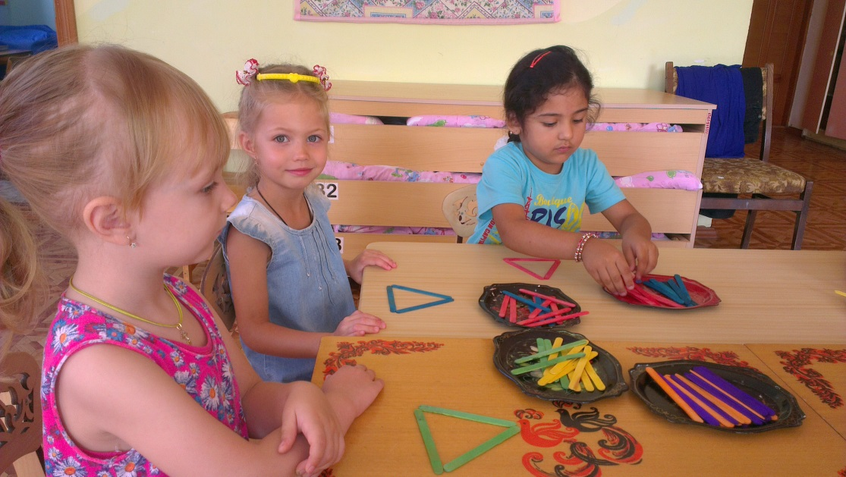
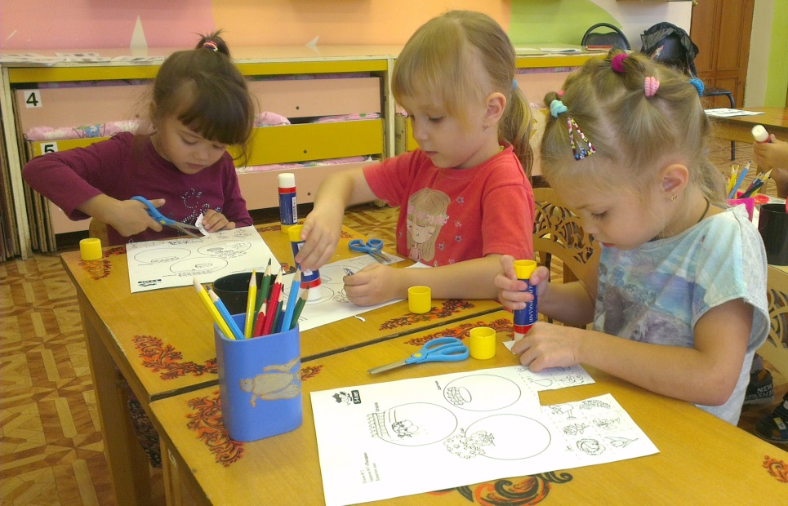
Учимся работать с палочками и
составляем геометрические фигуры из частей

Slide 7
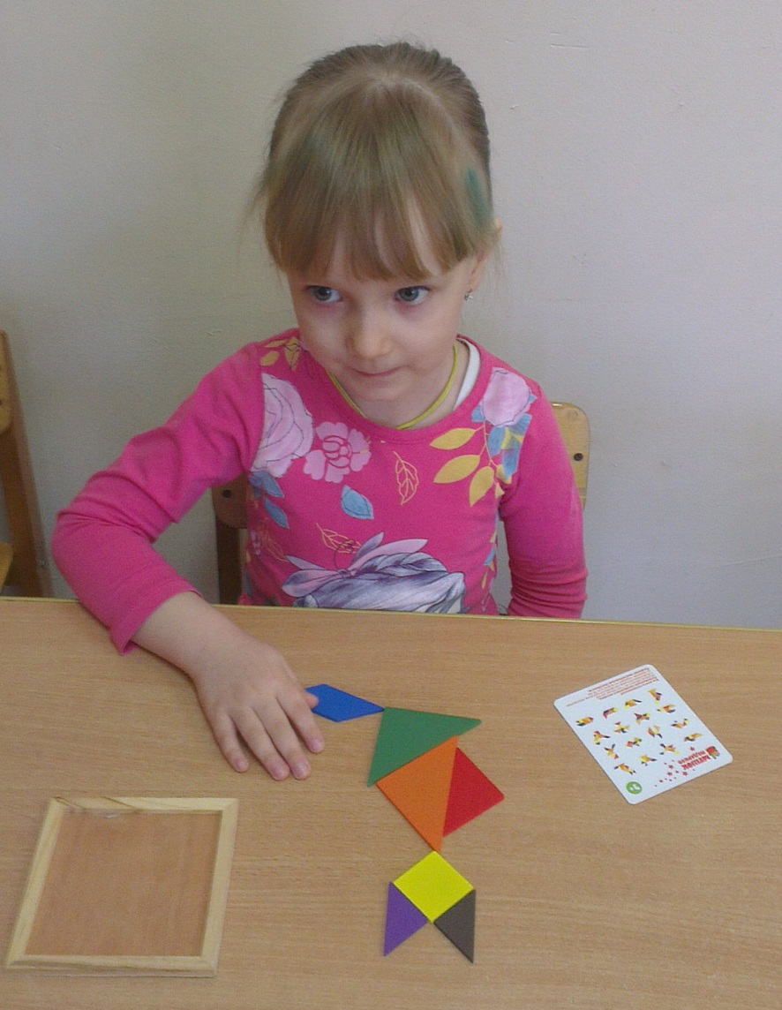
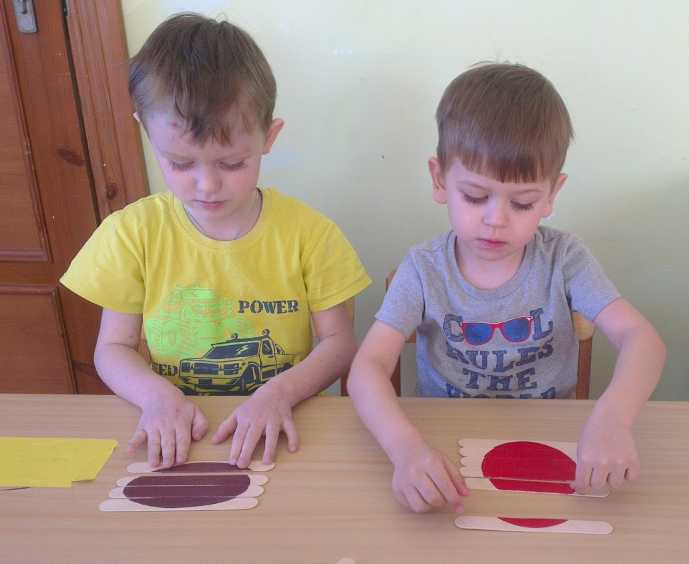
Cоставляем изображения из палочек и
геометрических фигур

Slide 8
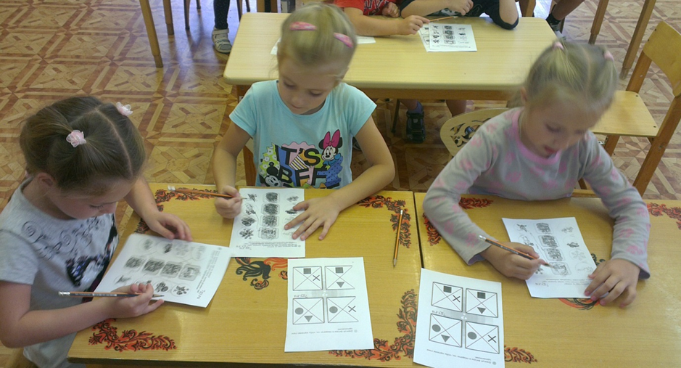
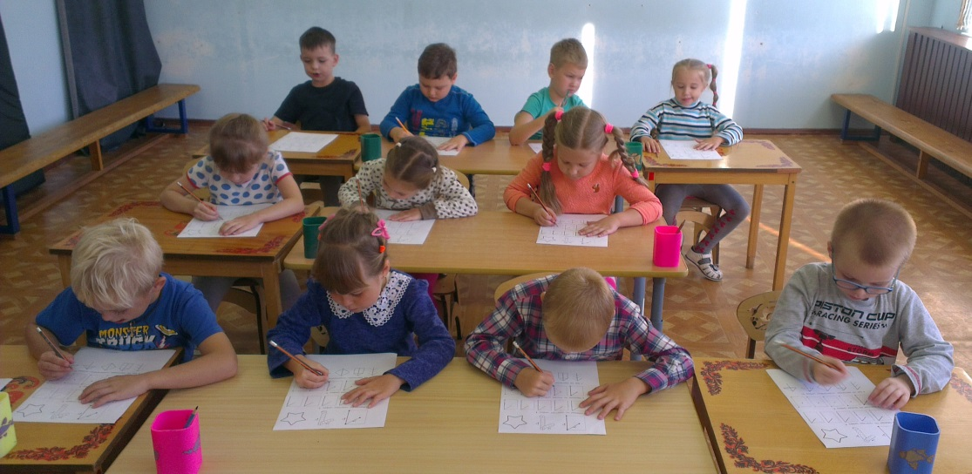
Выполняем задания на смекалку

Slide 9
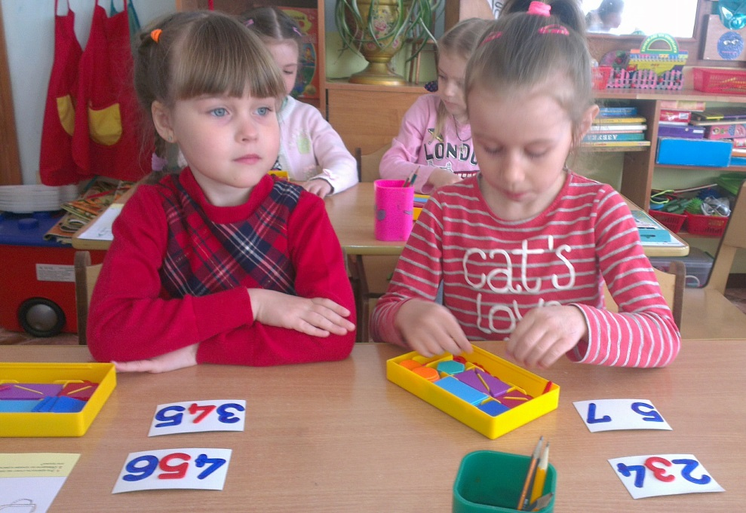
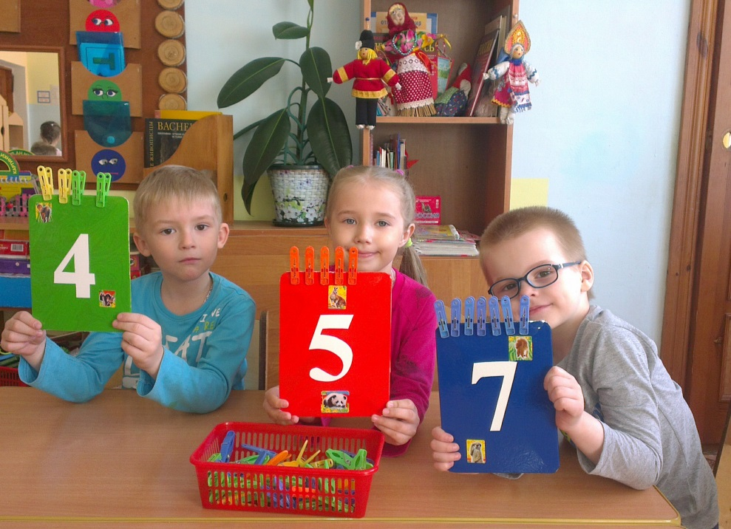
Игры с цифрами

Slide 10
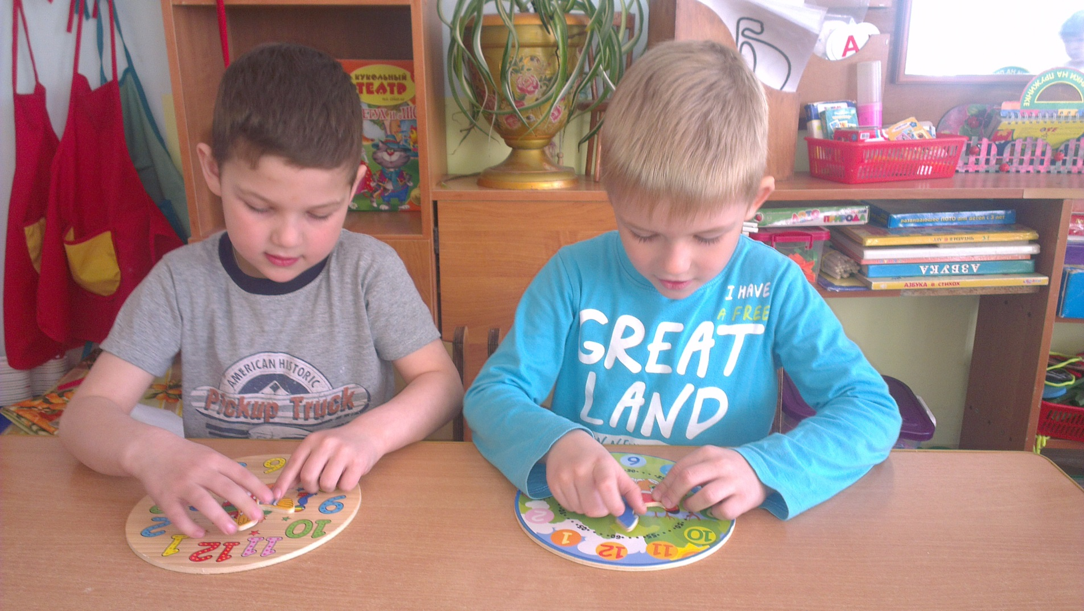
Знакомство с часами

Slide 11
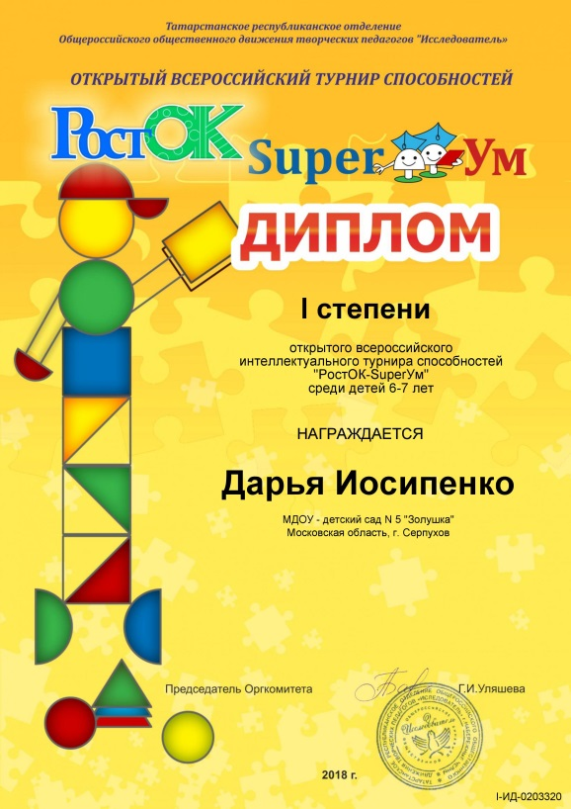
Участие в открытом
Всероссийском турнире способностей

Slide 12
К концу обучения по программе «Занимательная математика»
у детей развиты:
арифметический и геометрический навыки на основе зрительного, тактильного и слухового восприятия;
произвольность психических процессов, абстрактно-логических и наглядно-образных видов мышления и типов памяти, основных мыслительных операций, основных свойств внимания, доказательная речь и речь-рассуждение;
основы логического мышления, умение рассуждать, делать умозаключения в соответствии с законами логики;
творческие способности, умение выражать свои чувства и представления о мире различными способами;
навыки сотрудничества, взаимодействия со сверстниками, умение подчинять свои интересы определенным правилам;
желание заниматься математической деятельностью.

Slide 13
В 2019– 2020 учебном году планирую работу,
направленную на:
развитие познавательной активности, любознательности,
стремления к самостоятельному познанию и размышлению;
развитие умственных способностей и речи;
закрепление геометрических представлений (классификация фигур, способы измерения);
умение решать задачи на построение и перестроение при помощи палочек, на воссоздание силуэтов, построек, изображений в играх моделирующего характера по образцу и собственному замыслу;
умение выполнять в тетрадях простые графические задания.

